Slide 1
Modelleren
HANDMATIG MODELLEREN
PYTHON LEREN KENNEN
PLOTTEN IN PYTHON
AUTOMATISEREN EN PLOTTEN
NA DEZE LES(SEN) KEN JE DE BASIS VAN MODELLEREN MET PYTHON

Slide 2

Wat is een computer?
To compute = Berekenen
Het is eenvoudig, maar het is heel veel werk.
Dus, automatiseren!
Hidden figures goede film

Slide 3
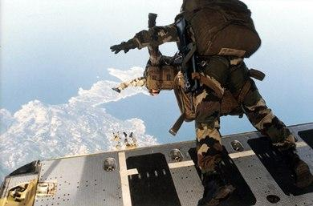
Voorbeeld handmatig berekenen: Valbeweging
Startwaardes:
g = 9,81 m/s²
v₀ = 0 m/s
dt = 1 s
t = 0 s
Loop:
t_{nieuw} = t_{oud} + dt
v_{nieuw} = v_{oud} + g * dt
s_{nieuw} = s_{oud} + v_{oud} * dt
 | #1 | #2 | #3
t
v
s
Deze foto van Onbekende auteur is gelicentieerd onder CC BY-SA

Slide 4
Voorbeeld handmatig berekenen: Valbeweging
Startwaardes:
g = 9,81 m/s²
v₀ = 0 m/s
dt = 1 s
t = 0 s
Loop:
t_{nieuw} = t_{oud} + dt
v_{nieuw} = v_{oud} + g * dt
s_{nieuw} = s_{oud} + v_{oud} * dt
 | #1 | #2 | #3
t | 1 s | 2 s | 3 s
v | 9,81 m/s | 19,6 m/s | 29,4 m/s
s | 0 m | 9,81 m | 29,4 m
Deze foto van Onbekende auteur is gelicentieerd onder CC BY-SA
Notes:
g = gravity (valversnelling)
v = velocity
dt = verschil tijd
t = time
s = space (afstand)

Slide 5
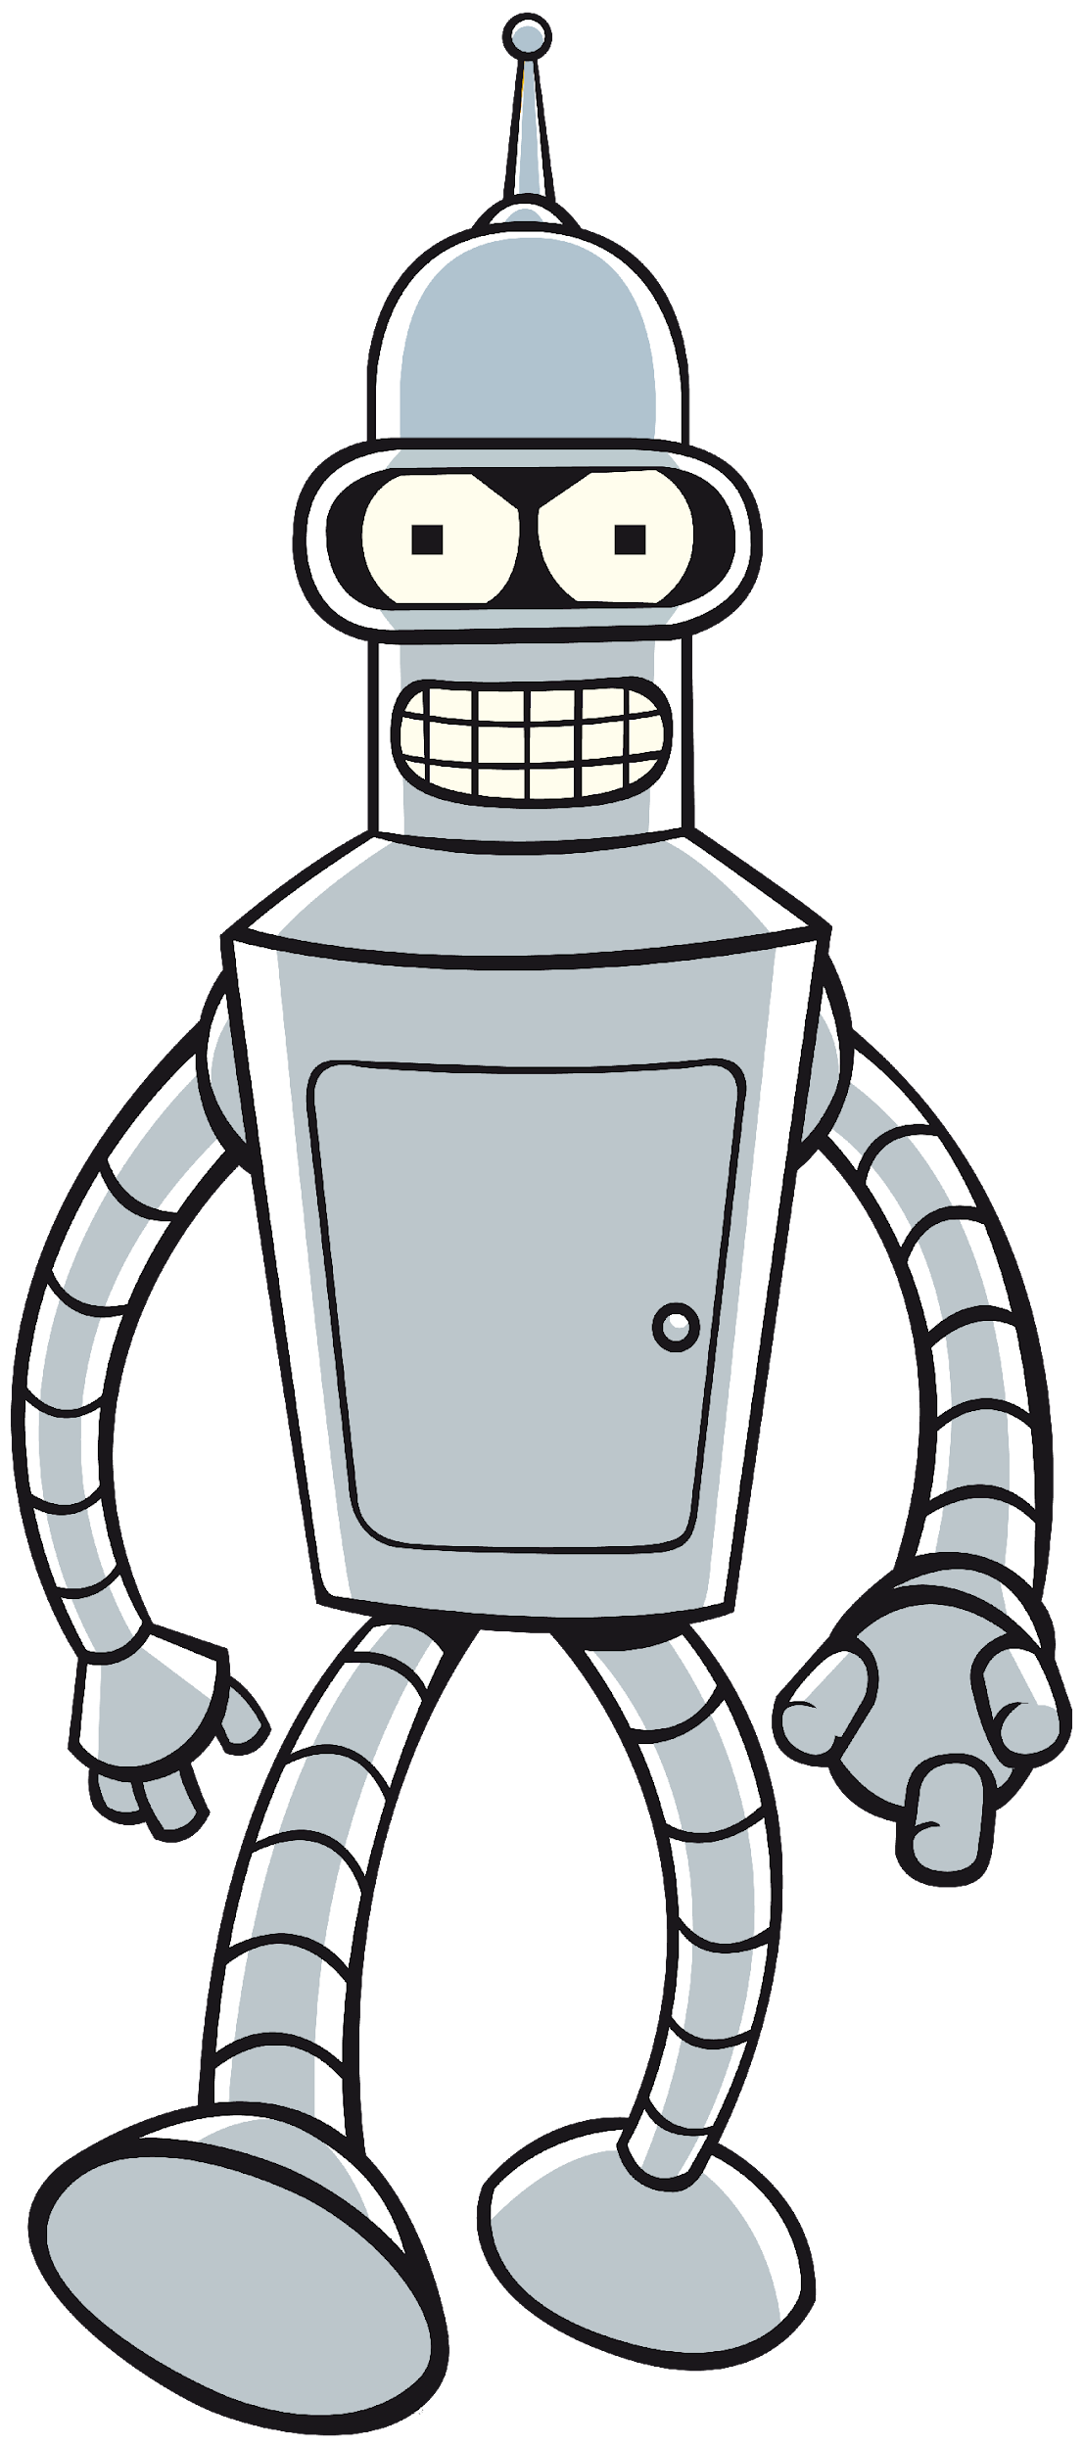
Automatiseren
MET PYTHON

Slide 6
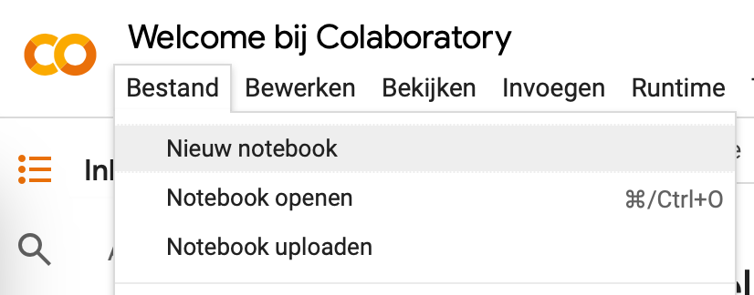
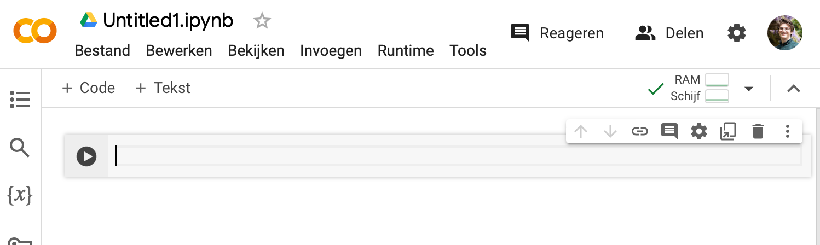

Colab aanmaken
Google colab: website voor online coderen
colab.research.google.com

Slide 7
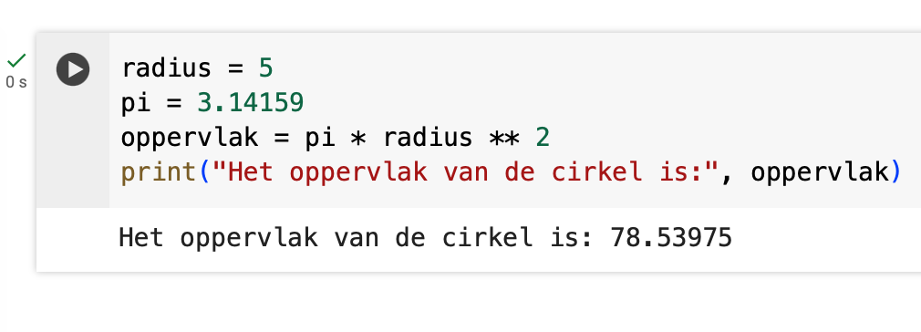
Colab leren kennen
Typ over en voer uit

Slide 8
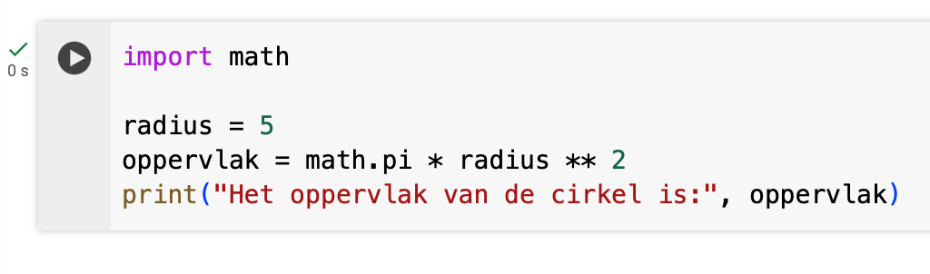
Bibliotheken
Bibliotheken importeren voor aanvullende functies.
Math geeft functies als math.pi() of math.sqrt().

Slide 9
Zelf oefenen
De groei van de plant wordt beschreven door de formule:
hoogte = start_hoogte + groeisnelheid * tijd.
Eerst de startwaardes definiëren:
start_hoogte = …
groeisnelheid = …
tijd = …
Gebruik de print()-functie om de hoogte van de plant na de gegeven tijd weer te geven.

Slide 10
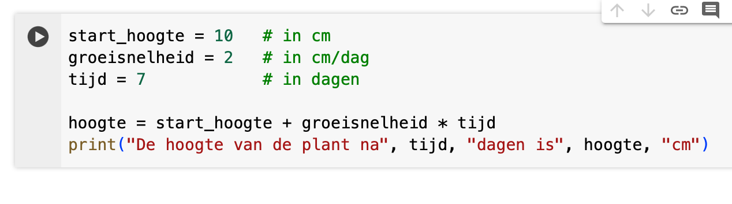
Voorbeeld

Slide 11

Grafieken maken
MATPLOTLIB.PYPLOT

Slide 12
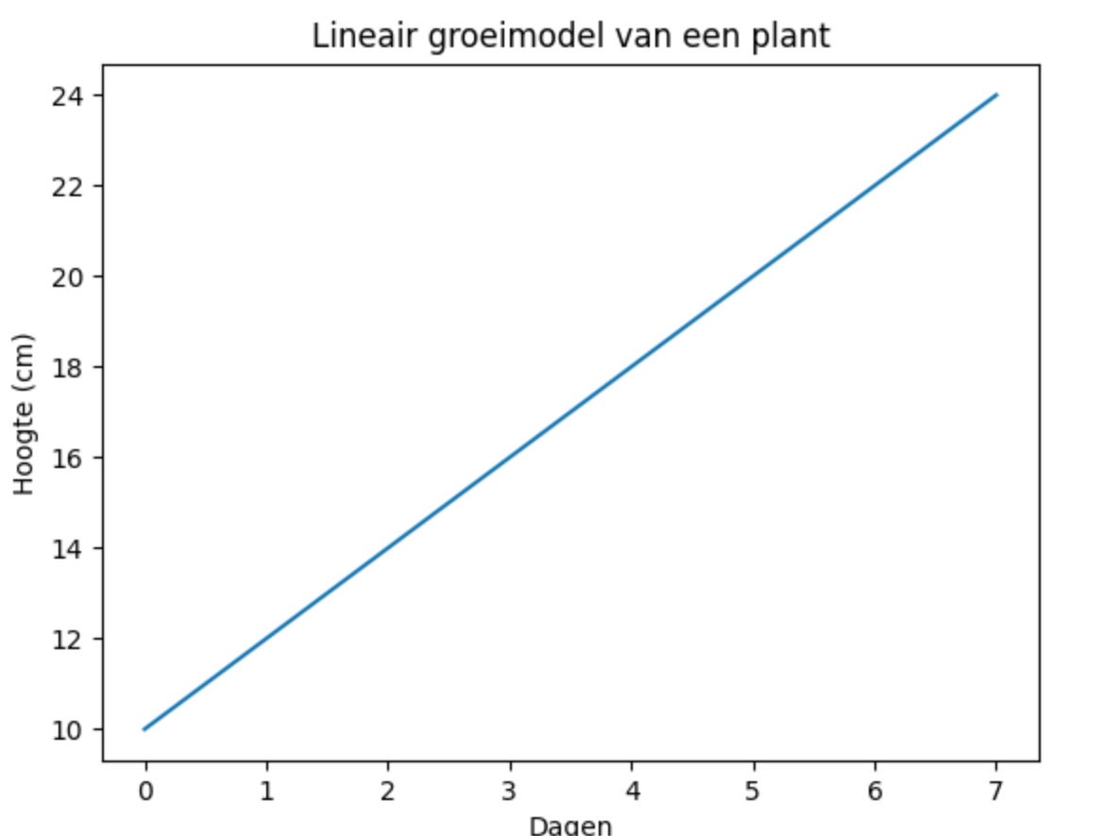
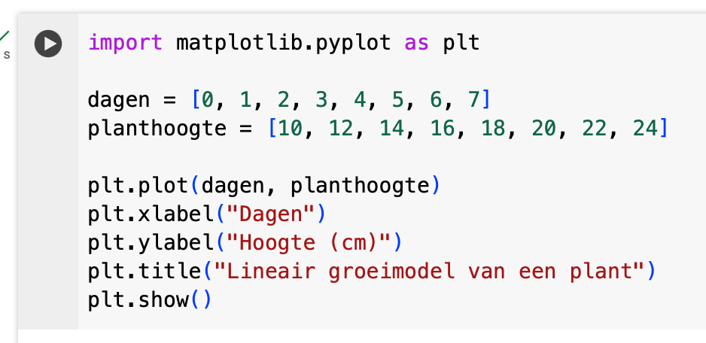
Populaire bibliotheek

Slide 13

While loop
COMPUTER VERTELLEN WANNEER HET MOET STOPPEN

Slide 14
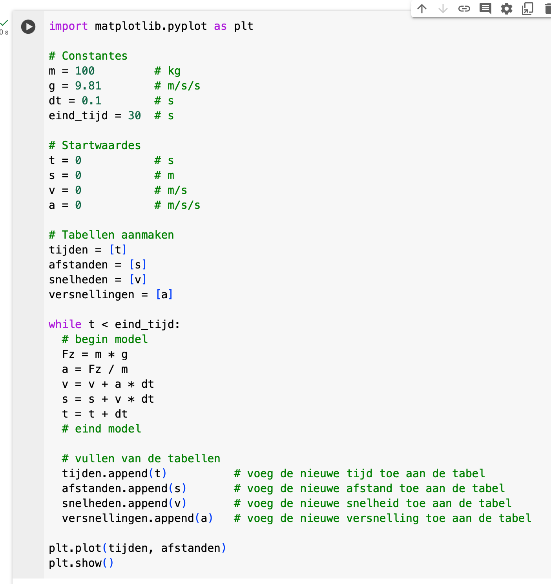
Tabel laten berekenen
Startwaardes
Tabellen aanmaken
While loop
Hier komt de natuurkunde
binnen # begin model en # eind model
.append() betekend toevoegen aan de tabel
Plotten
Notes:
F = Force
Fz = zwaartekracht

